Slide 1
Тема урока:
Техническое обследование
зданий и сооружений

Slide 2
Техническое обследование зданий и сооружений является основной оставляющей системы безопасности, которая представляет собой комплекс исследований, расчётов и выводов, способных стать основанием для принятия компетентных решений.
1. обследование зданий и сооружений проводится по плану;
2.после различных аварий и стихийных бедствий;
3. перед капитальным ремонтом или переоборудованием;
4.для оценки состояния объекта в процессе купли-продажи.
Результаты такой экспертизы представляются в отчёте, который является юридическим документом, способным послужить серьёзной аргументацией в судебных и межведомственных разбирательствах.

Slide 3
Техническое обследование зданий и сооружений
проводится с помощью методов:
-наружного осмотра,
-неразрушающего контроля,
-фотофиксации дефектов,
-лабораторных исследования взятых образцов

Slide 4
К экспертным работам привлекаются исполнители, которые имеют специальные допуски и дипломированную квалификационную подготовку.
Своевременное техническое обследование зданий и сооружений позволяет минимизировать эксплуатационные риски, устанавливая фактическое состояние исследуемого объекта

Slide 5
Что входит в обследование зданий и сооружений
В процессе обследования здания проводится подробный и всесторонний мониторинг его технического состояния:
1.Сбор информация о состоянии инженерных коммуникаций (водопровода, отопительной системы, системы электроснабжения, канализации), их износе, эффективности работы и потребности в денежных вложениях.
2. При обследовании объекта определяется надежность его конструкции в целом и ее отдельных элементов – фундамента, стен, межэтажных перекрытий, лестничных маршей и т.д.
3. При выявлении конструктивных дефектов обязательно выявляются их масштабы, находятся причины возникновения, просчитываются возможные последствия и предлагаются меры по недопущению этих последствий.

Slide 6
4. В случае, когда обследование проводится из-за отступления подрядчика от заказанного проекта, специалисты, опираясь на технические критерии и СНиПы, определят вероятность снижения прочностных качеств обследуемого объекта.
5. После аварии на сетях, пожара, бедствия природного или техногенного характера эксперты оценят техническое состояние здания, нанесенный ему ущерб и возможность дальнейшего использования и затраты на восстановление.

Slide 7
При обследовании не завершенных объектов строительства его техническое состояние оценивается на предмет принятия мотивированного решения потенциальным инвестором о целесообразности денежных вложений в дальнейшее строительство.
7. Зафиксированные при обследования признаки аварийности объекта или некоторых его элементов влекут за собой разработку технических мероприятий для предотвращения разрушения той или иной конструктивной детали. При выявлении перекосов здания, характерных трещин может быть выявлено негативное влияние грунта, поэтому потребуется инженерно-геологические исследования.

Slide 8
Заказчикам предоставляется отчет по результатам обследования
После завершения обследования строительного объекта специалисты предоставляют техническое заключение о его состоянии. Оно является официальный документом. В заключении дается объективная оценка состояния объекта на период обследования. Содержание, состав заключения о техническом состоянии и срок его действия ( 1 год) регламентированы нормативными документами.

Slide 9
В заключении содержиться следующая существенная информация:
1. Описание конструктивных элементов обследуемого объекта с его техническими характеристиками и выводами по итогам визуального обследования;
2. Описание выявленных в процессе обследования нарушений и дефектов с привязкой к объекту и фотографиями дефектов;
3. Поверочные расчеты строительных конструкций, обмерочные чертежи, протоколы испытаний свойств материалов;
4. Ссылки на требования СНиПов;
5. Выводы по результатам обследования;
6. Перечень рекомендаций по проведению мероприятий для исправления дефектов;
7. Список нормативных документов.

Slide 10
В результате заказчик получает полное и объективное представление о состоянии всех конструкций и коммуникаций здания, о его работоспособности, износостойкости скрытых дефектах и возможных перспективах здания, как объекта реконструкции, расширения, продажи, аренды и т.д.
Результаты оформляются в соответствии с требованиями нормативной документации:
СП-13-102-2003 «Правила обследования несущих строительных конструкций зданий и сооружений»,
ГОСТ Р 53778-2010 «Здания и сооружения. Правила обследования и мониторинга технического состояния».

Slide 11
Обследование зданий как часть безопасности эксплуатации
Профессиональное обследование зданий и сооружений сегодня является обязательной составляющей процесса эксплуатации объектов различного назначения. С годами здания и конструкции подвергаются различным нагрузкам, что приводит к ухудшению технических качеств конструкций и сооружения в целом, и соответственно – к необходимости фиксации степени износа. Зачастую обследование зданий проводится как регулярное мероприятие, в некоторых случаях – как следствие аварии или стихийного бедствия, а в определенных условиях – для предпродажной или судебной оценки.

Slide 12
Строительно-техническая экспертиза
– это установление в процессе контроля строительной деятельности соответствия объектов строительно-технической экспертизы обязательным требованиям нормативных правовых актов Российской Федерации, технических регламентов, которые принимаются в установленном порядке и соблюдение которых обеспечивает надлежащее качество и безопасность градостроительной деятельности.

Slide 13
В Российской Федерации в зависимости от органа, назначившего экспертизу, строительно-техническая экспертиза подразделяется на судебную и несудебную.
Судебная экспертиза – процессуальное действие, состоящее из проведения исследований и дачи заключения экспертом по вопросам, разрешение которых требует специальных знаний в строительной области и которые поставлены перед экспертом судом, судьей, органом дознания, лицом, производящим дознание, следователем или прокурором, в целях установления обстоятельств, подлежащих доказыванию по конкретному делу.
Несудебная экспертиза в отличие от судебной назначается не в связи с производством по делу и производится в непроцессуальной форме. Несудебная экспертиза может производится по заказу частного лица.

Slide 14
Технический надзор (технадзор) — это комплекс экспертно-проверочных мероприятий, осуществляемых с целью обеспечения точного соблюдения определяемых проектом стоимости, сроков, объемов и качества производимых строительных работ

Slide 15
Строительно-техническую экспертизу и обследование строительных конструкций и инженерных систем зданий и сооружений необходимо проводить:
в случае приобретения объекта недвижимости;
2. перед выполнением работ по реконструкции зданий и сооружений;
3. перед возобновлением работ по достройке строительных объектов незавершенных строительством;
4. при выполнении работ по перепланировке;
5. при возникновении дефектов, деформаций, а также повреждений снижающих эксплуатационные характеристики зданий и сооружений, а также представляющих опасность для дальнейшей эксплуатации объекта;
6. в случае нанесения материального ущерба в следствии залива, пожара и т.д.;

Slide 16
7. при необходимости определения фактической несущей способности строительных конструкций;
8. в случае повреждения объекта недвижимости в результате стихийного бедствия, аварии и т.д.;
9. при невыполнении или некачественном выполнении строительно-монтажных и отделочных работ;
10. при определении материального ущерба в следствии некачественного выполнения строительно-монтажных и отделочных работ;

Slide 17
11. при расследовании несчастных случаев произошедших по причине деформации, разрушения или повреждения объекта недвижимости по причине ветхости или некачественно выполненных строительно-монтажных работ;
12.при определении рыночной стоимости объекта недвижимости;
13. в случае нарушений требований строительной нормативной документации, а также градостроительного законодательства при строительстве, ремонте и эксплуатации объектов недвижимости;
14.при необходимости определить стоимость фактически выполненных строительно-монтажных и отделочных работ;
15. в случае проверки сметной документации;
16. при проверке качества выполнения проектно-сметной документации;
17. во всех случаях когда необходимо определить состояние объекта недвижимости, качества выполненных работ, а также стоимости.

Slide 18
20. При покупке здания, строения, отдельного помещения. В этом случае инвестор должен быть уверен в качестве приобретаемого объекта и в адекватности назначенной продавцом цены. Эксперты в области строительства определят:
физический износ строительных конструкций,
физический износ инженерных коммуникаций (водопровода, отопления, газопровода, электросети, канализации, вентиляции);
21. При изучении возможности надстройки здания или перепланировки;
22. Перед составлением проектно-сметной документации до начала капитального ремонта здания;
23. При образовании дефектов в перекрытиях, стенах, фундаменте для выяснения причин (например, профессиональны эксперты-строители выявят происхождение появления сырости на потолке или следов промерзания в стене);

Slide 19
24. Для определения пригодно ли здание для проживания в нем людей;
25. Для выявления качества, объема и стоимости имевших место ремонтных работ;
26. При определении долей в общей долевой собственности при разделе недвижимого имущества;
27. Для определения назначения помещений и проверки соответствия назначения тому, которое указано в проектной документации, а также для определения его фактического использования;

Slide 20
29. Для проверки соответствия Строительным Нормам и Правилам проектирования и монтажа инженерных коммуникаций, окон и дверей, сантехнического и электротехнического оборудования;
30. Для определения назначения помещений и проверки соответствия назначения тому, которое указано в проектной документации, а также для определения его фактического использования;
31. Для профессионального и компетентного консультирования в процессе проведения строительных и ремонтных работ.

Slide 21
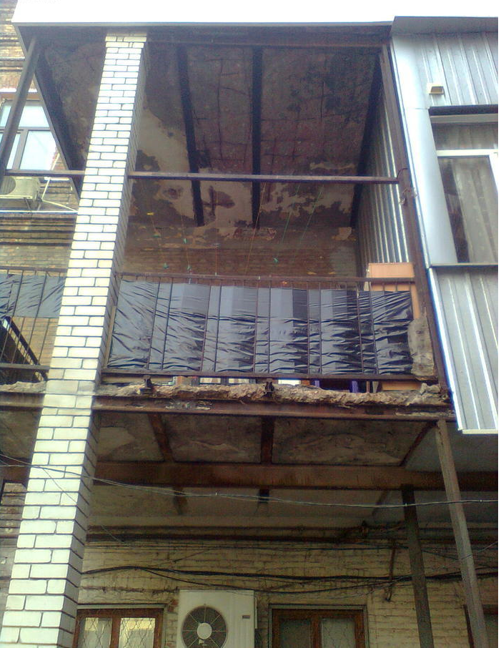
Разрушение железобетонной плиты балкона в следствии физического износа

Slide 22
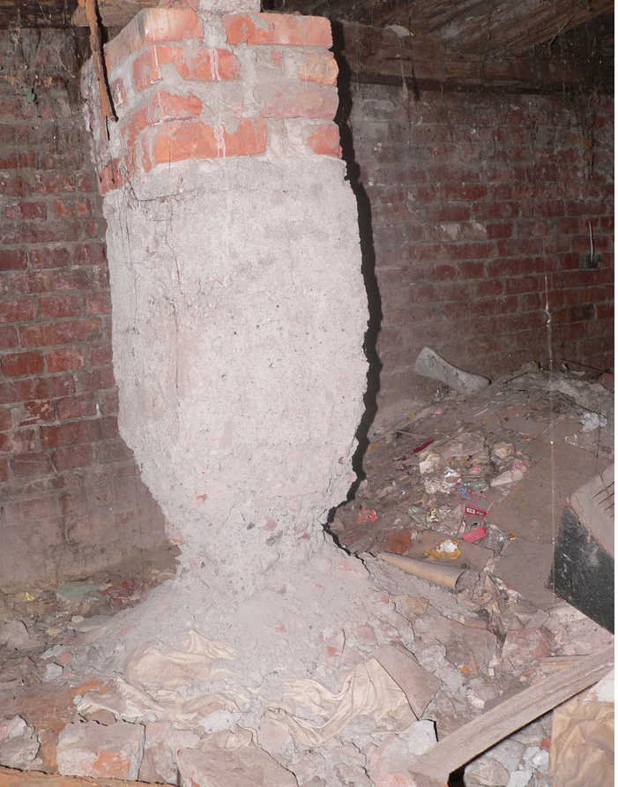
Разрушение бетонного фундамента в следствии физического износа.

Slide 23
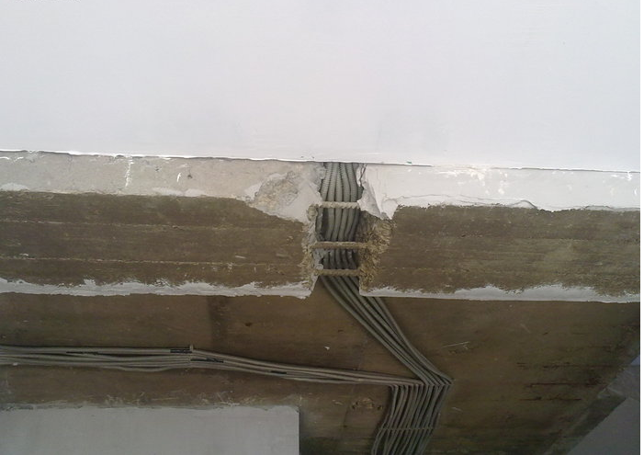
Повреждение железобетонной монолитной балки в результате механического воздействия.

Slide 24
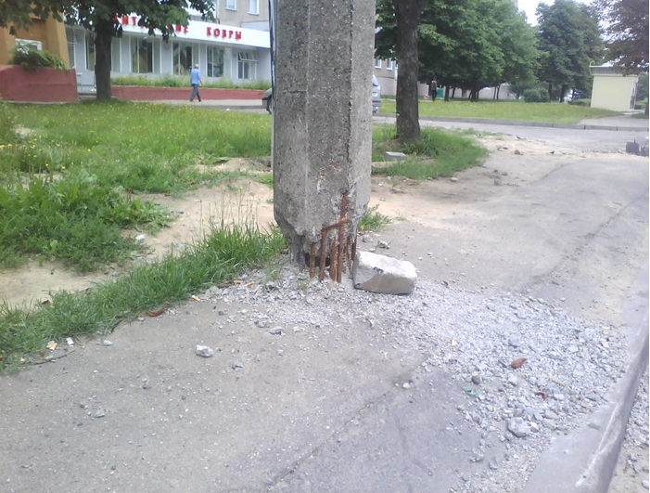
Разрушение бетона железобетонного столба в следствии агрессивного воздействия окружающей среды

Slide 25
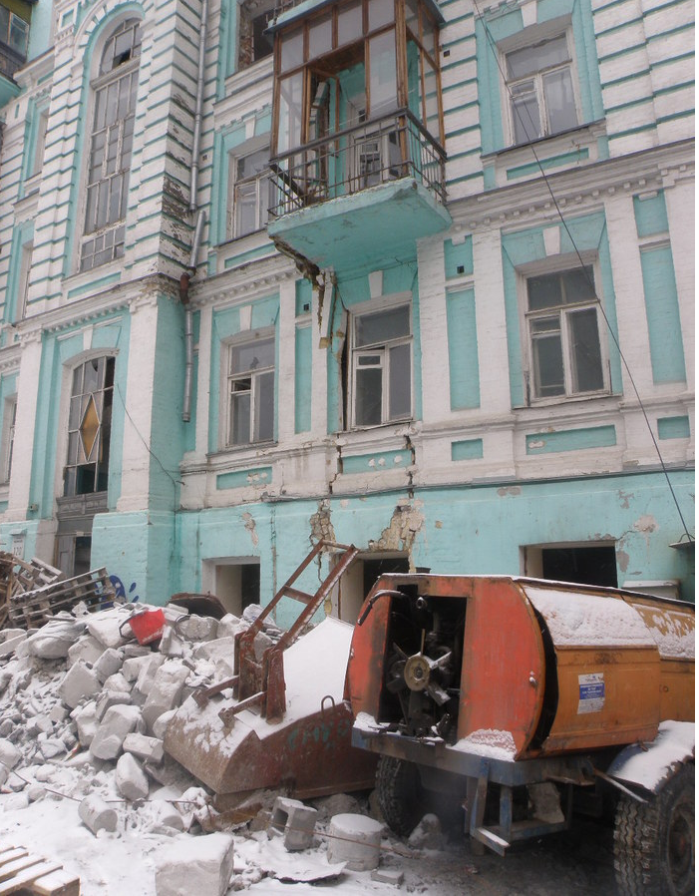
Разрушение фасада здания в результате физического износа

Slide 26
Спасибо за внимание!

